Slide 1

Alargamento da União Europeia
Trabalho Elaborado por:
Cátia Silva nº4
Tatiana Freitas nº9

Slide 2
É o processo de expansão da União Europeia (UE), através da adesão de novos Estados-membros.
Este processo começou com os seis países originais, que fundaram a Comunidade Europeia do Carvão e do Aço em 1952.
Desde então, a adesão da UE cresceu para 28 membros com a expansão mais recente é a Croácia em 30 de junho de 2013.

Slide 3
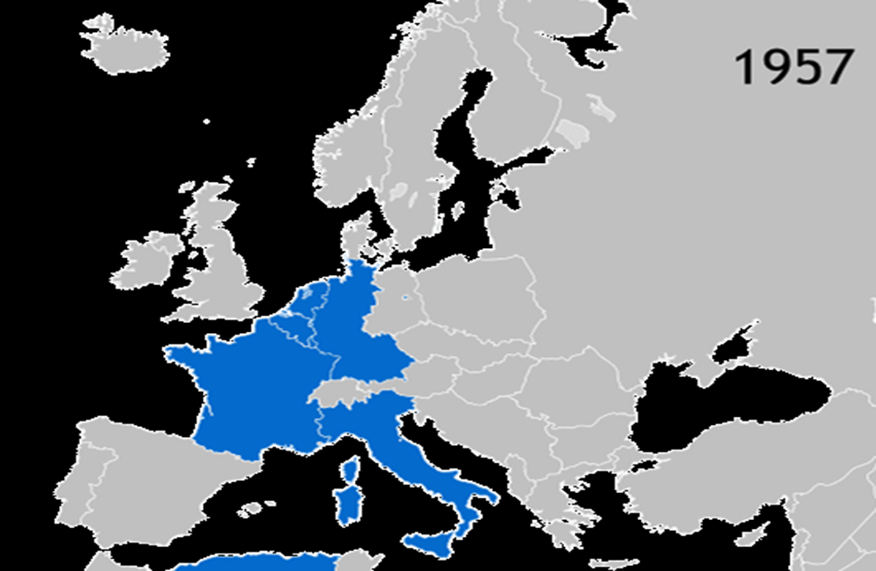
Estados membros fundadores da UE (1957)
França
Alemanha
Bélgica
Itália
Luxemburgo
Holanda

Slide 4
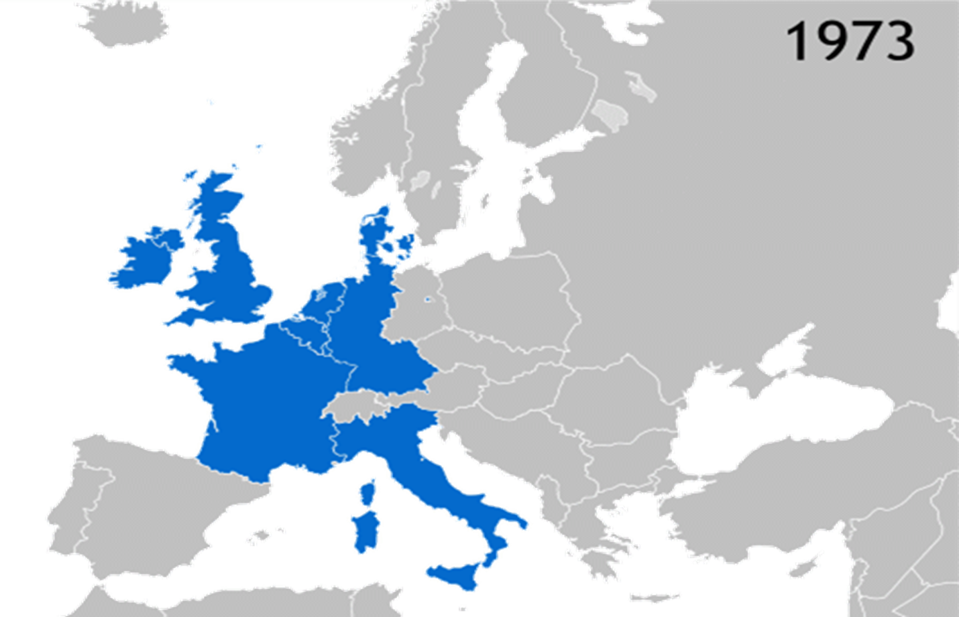
1º Alargamento (1973)
Dinamarca
Irlanda
Reino Unido

Slide 5
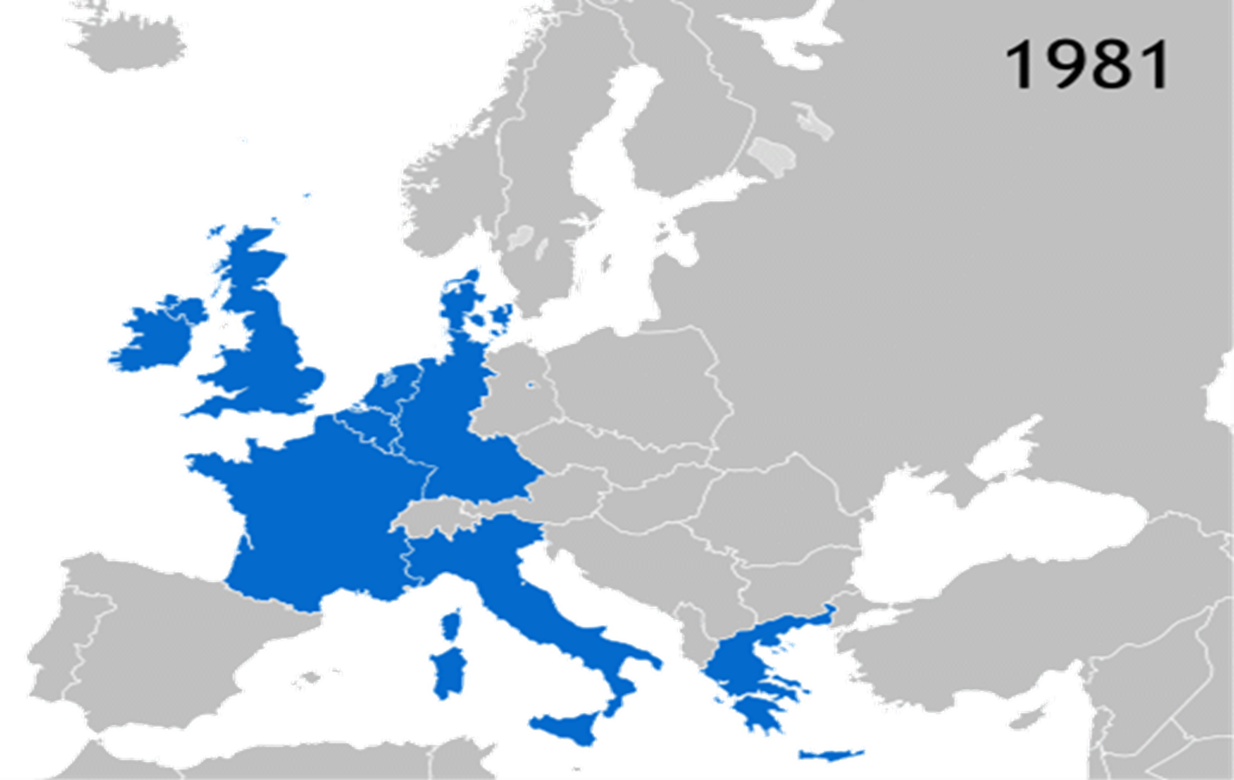
2ºAlargamento (1981)
Grécia

Slide 6
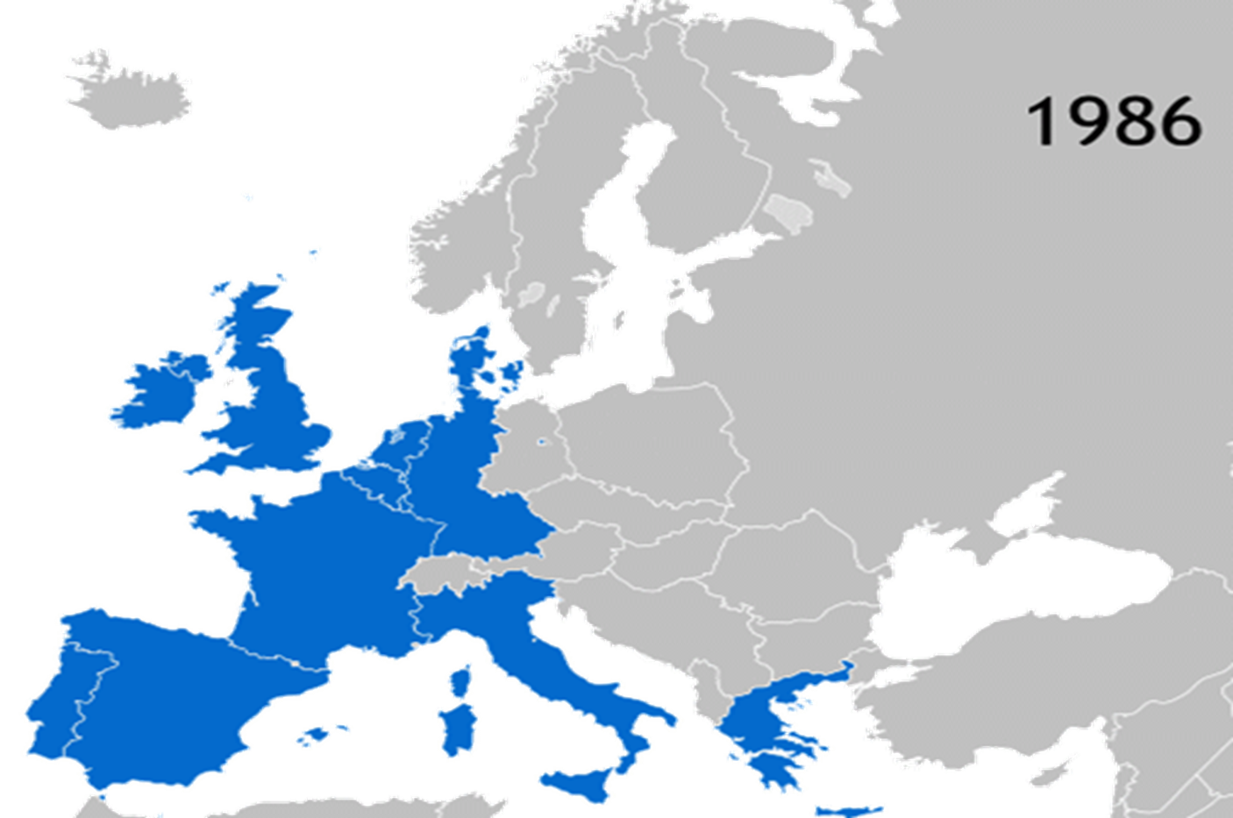
3ºAlargamento (1986)
Portugal
Espanha

Slide 7
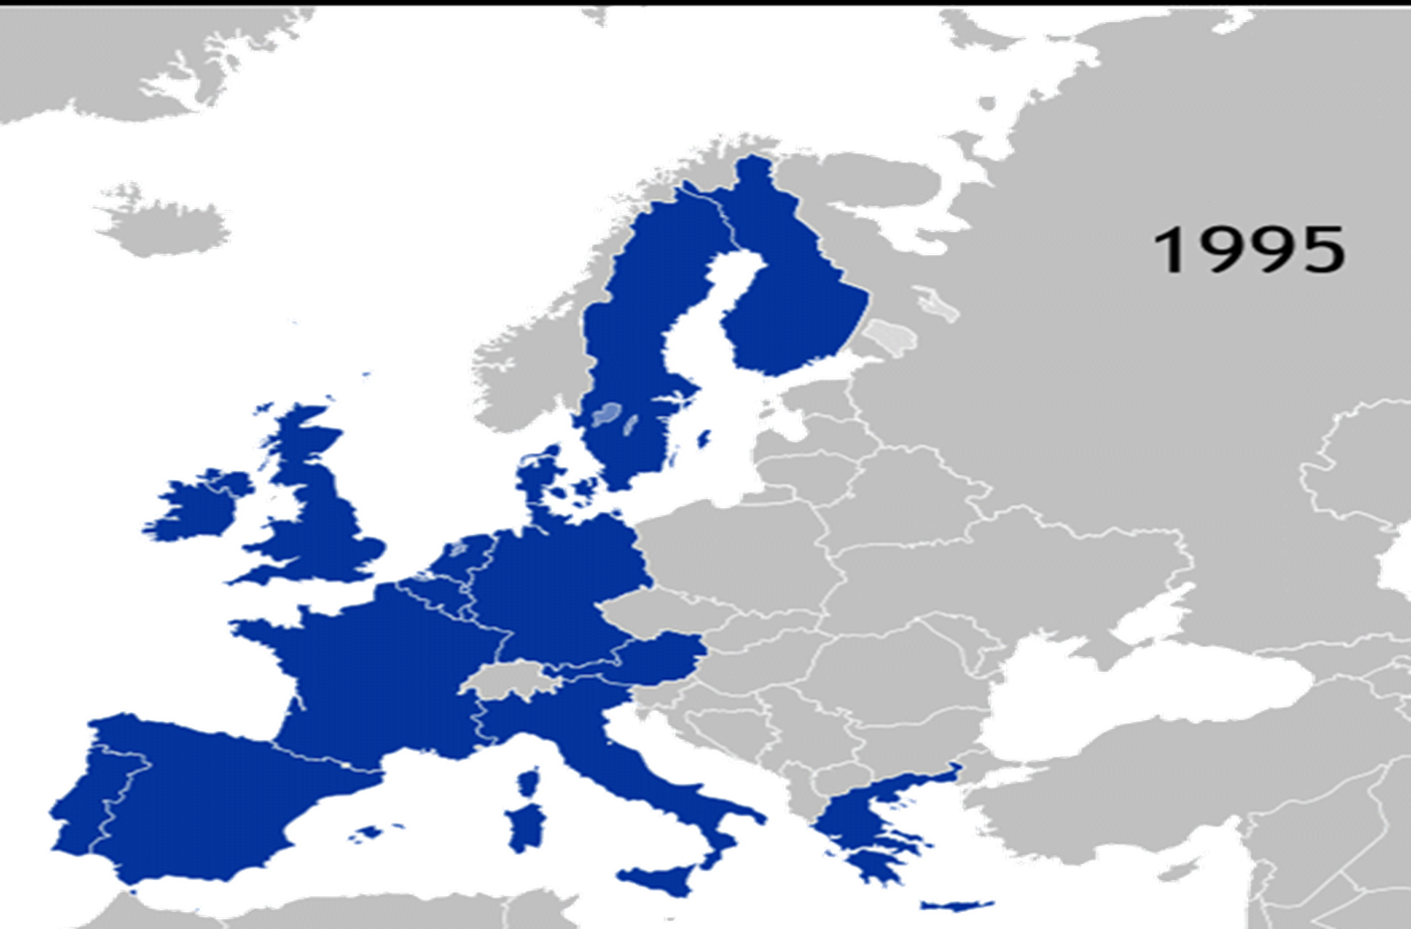
4ºAlargamento (1995)
Áustria
Finlândia
Suécia

Slide 8
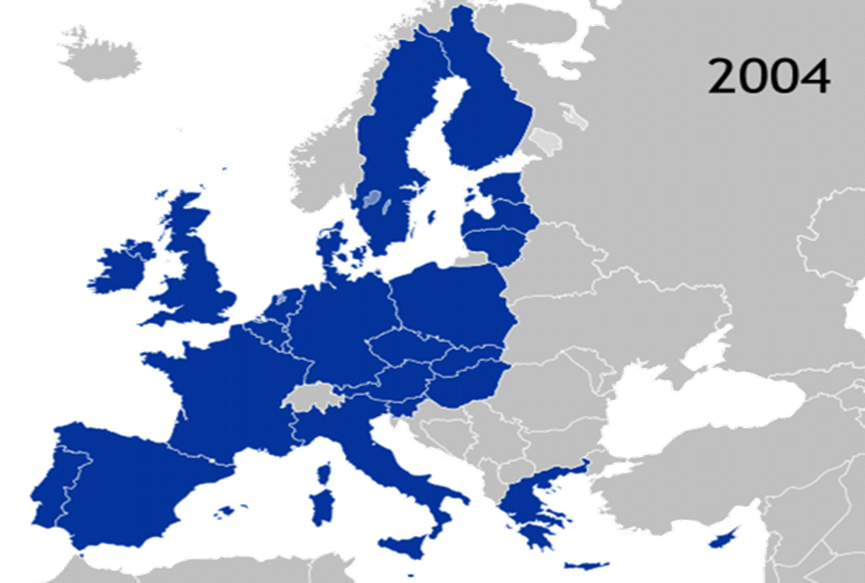
5ºAlargamento (2004)
Chipre
Eslováquia
Eslovénia
Estónia
Hungria
Letónia
Lituânia
Malta
Polónia
República Checa

Slide 9
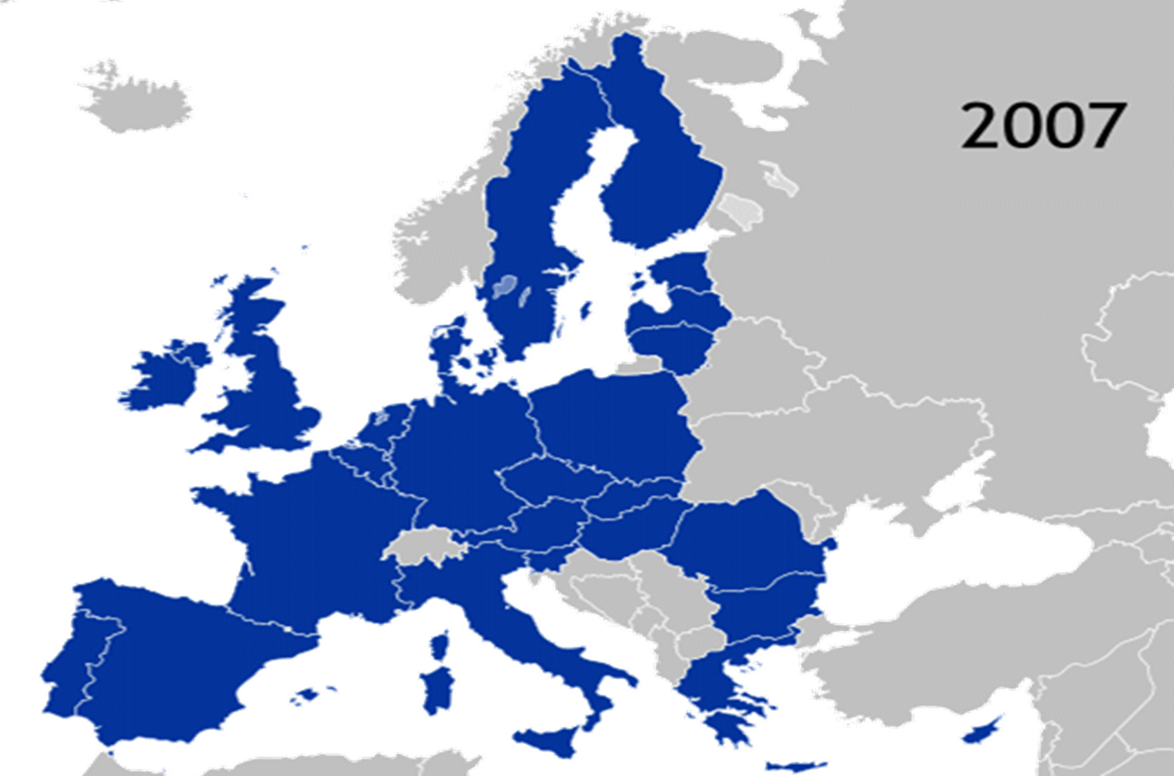
6ºAlargamento (2007)
Bulgária
Roménia

Slide 10
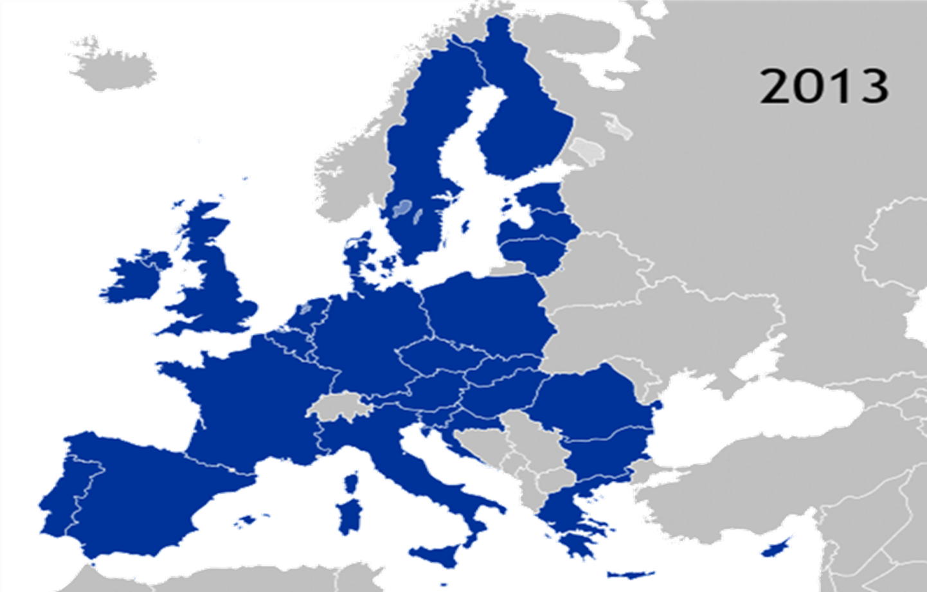
7ºAlargamento (2013)
Croácia

Slide 11
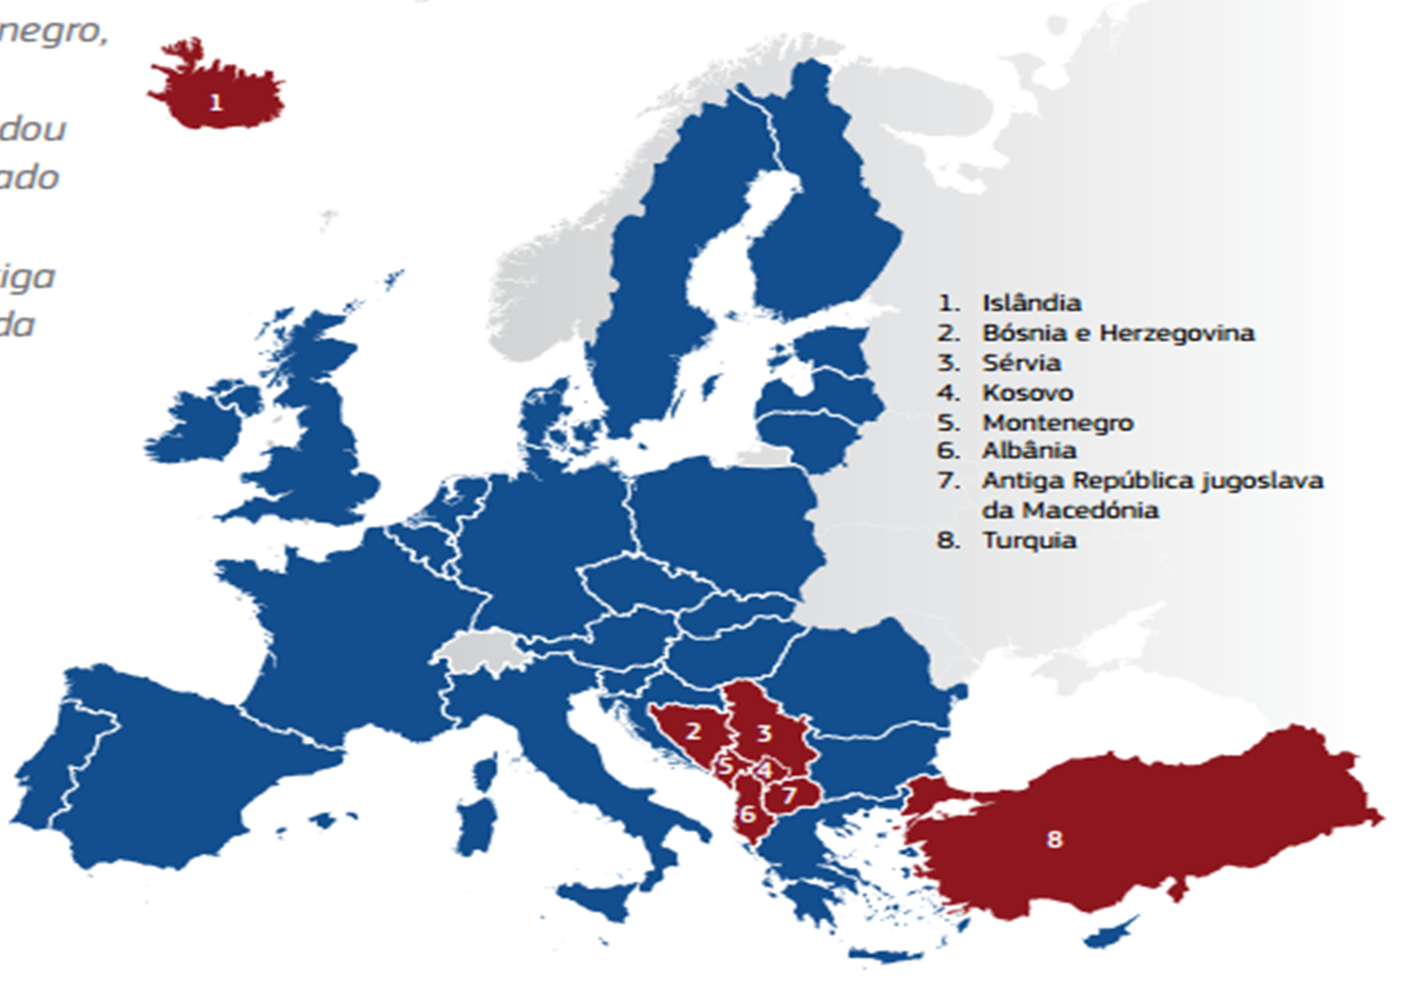
Países que pretendem aderir à UE

Slide 12
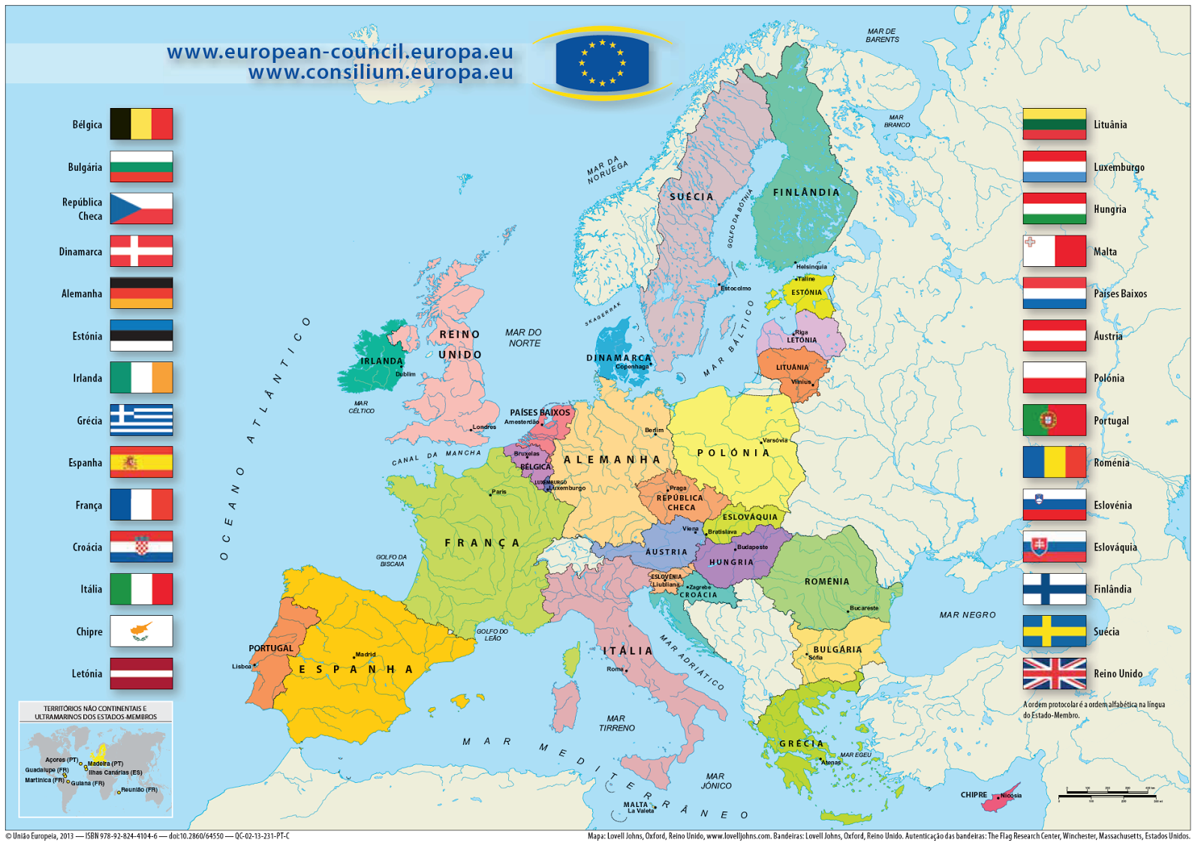
Fim!

